Slide 1
Научно-образовательная программа для школьников “ЮНЫЙ СЕЛЕКЦИОНЕР” занятие № 3
Журавлева Екатерина Васильевна,
помощник министра науки и высшего образования Российской Федерации,
доктор сельскохозяйственных наук, профессор РАН

Slide 2
Генетические ресурсы
Селекция
Семеноводство
Семеноводство
ПРОИЗВОДСТВО

Slide 3
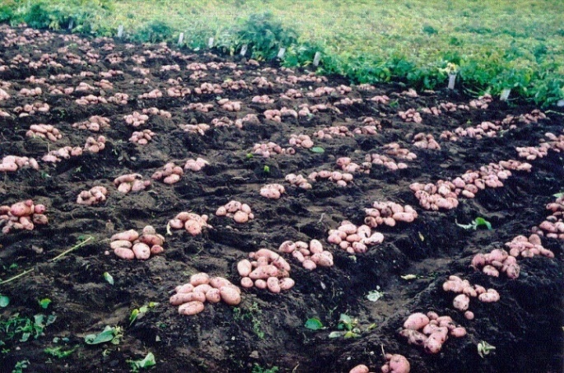
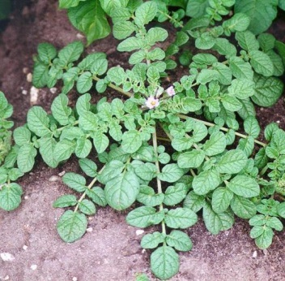
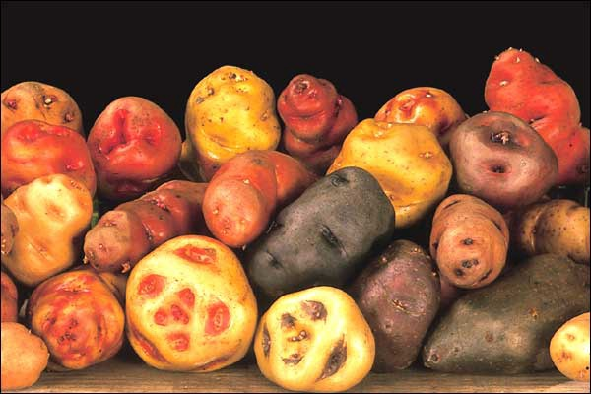
Федеральный исследовательский центр
Всероссийский институт генетических ресурсов растений им. Н.И. Вавилова
МИРОВАЯ КОЛЛЕКЦИЯ ВИР - ГЛАВНЫЙ ИСТОЧНИК ИСХОДНОГО МАТЕРИАЛА ДЛЯ
ОТЕЧЕСТВЕННОЙ СЕЛЕКЦИИ КАРТОФЕЛЯ

Slide 4
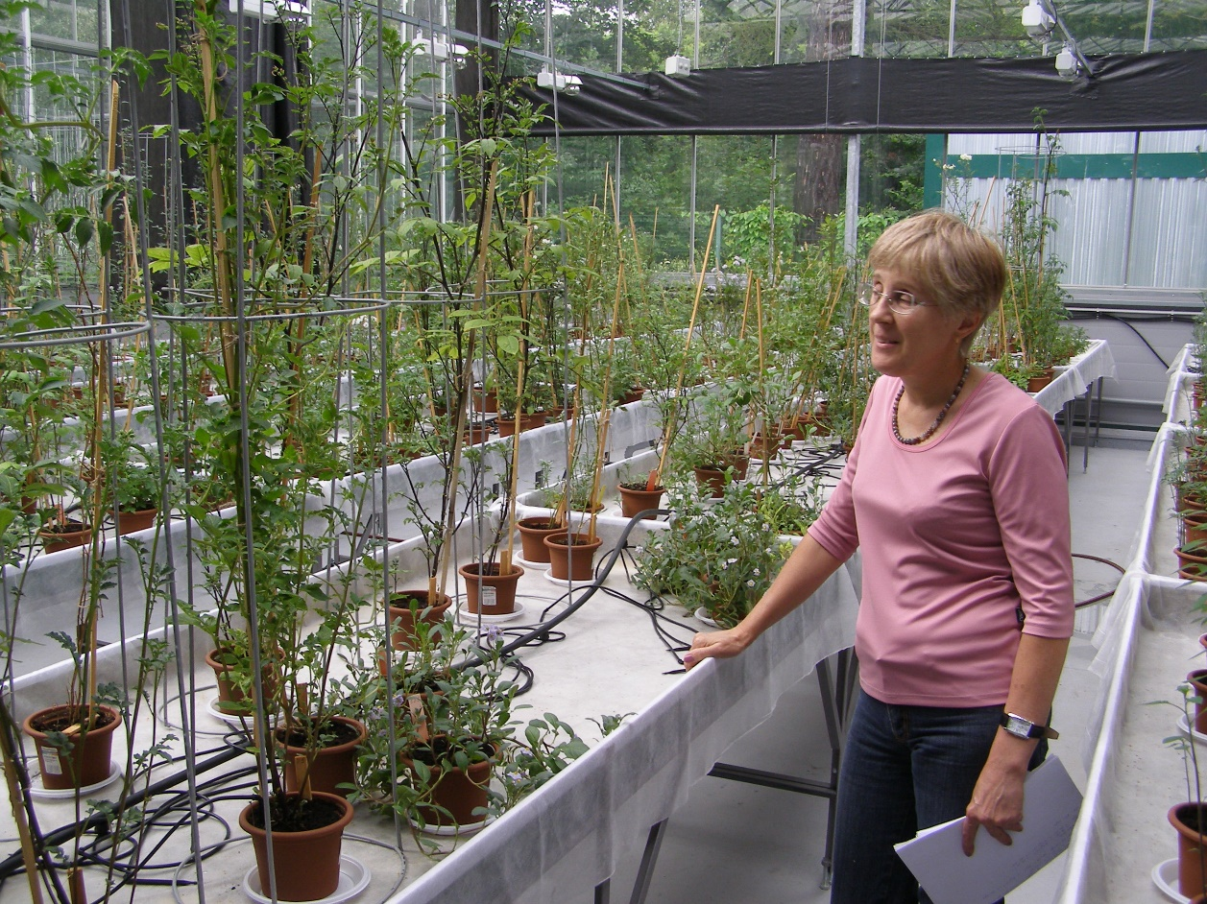
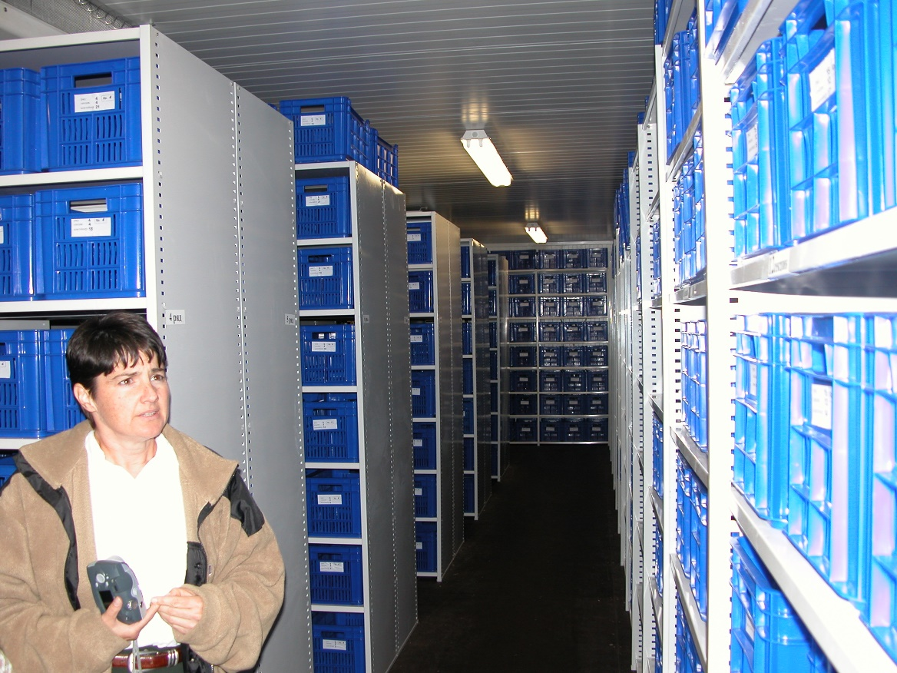
Сохранение коллекции
диких и культурных
видов в семенах
и вегетативном
состоянии

Slide 5
Элементы основных этапов селекционного процесса
на основе применения методов маркер-опосредованной и геномной селекции
Этапы пребридинга (предселекции)
Генетическая коллекция (генотипирование)
Гибридизация (маркирование)
Гибридные
сеянцы
(ПЦР- тестирование)
Гибриды 1^{го} года (ПЦР- тестирование)
Этапы полевых селекционных отборов
Гибриды
2^{го} года
Предварительное испытание
Конкурсное испытание
Основное испытание
Получение
in vitro материала
Агроэкологическое испытание
и размножение
Передача нового сорта ГСИ

Slide 6
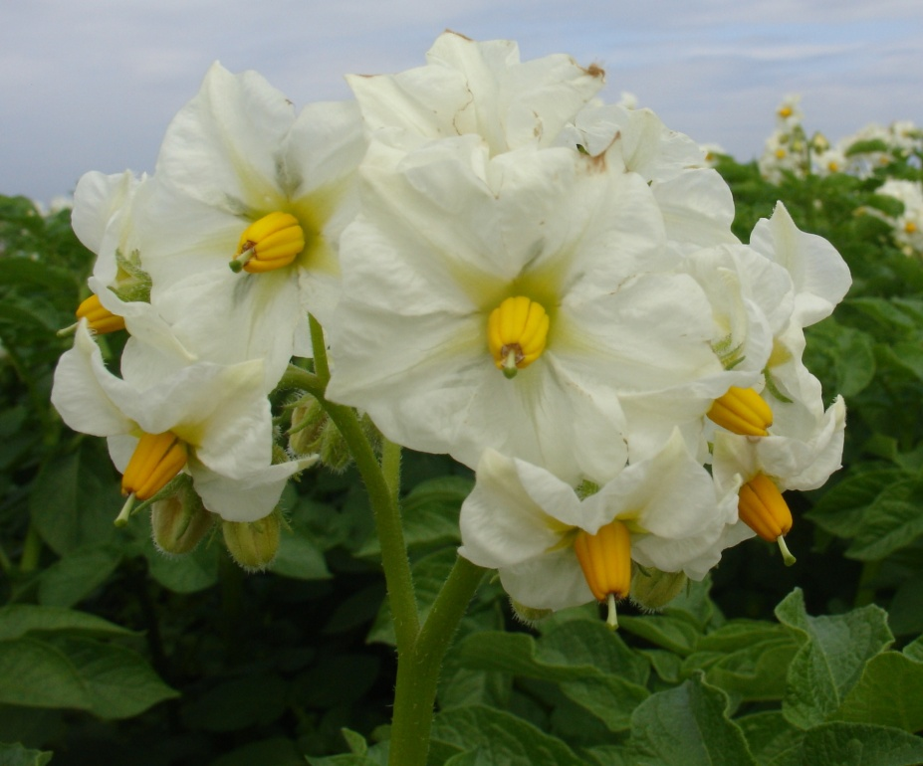
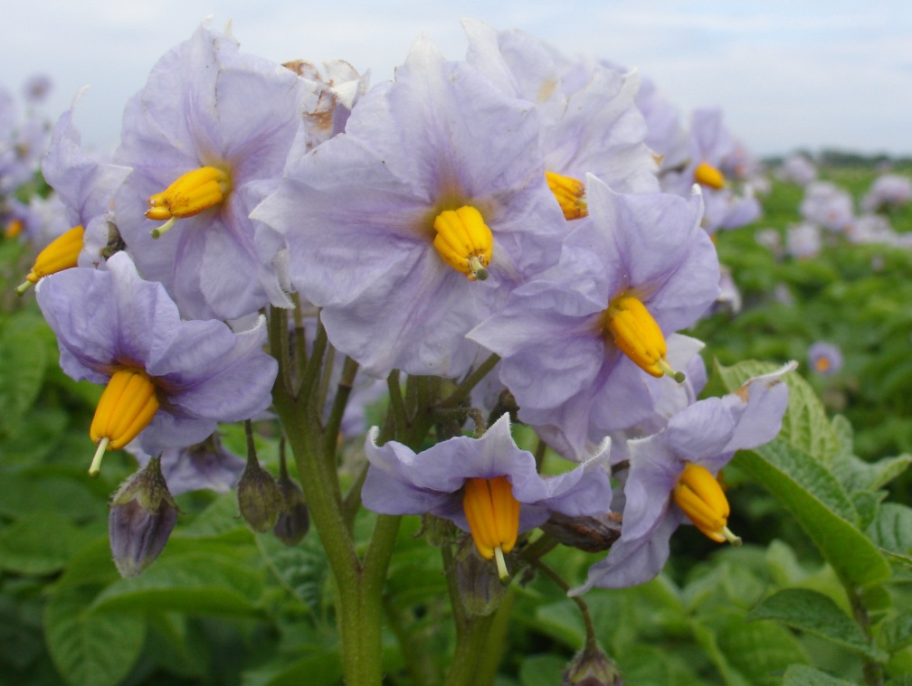
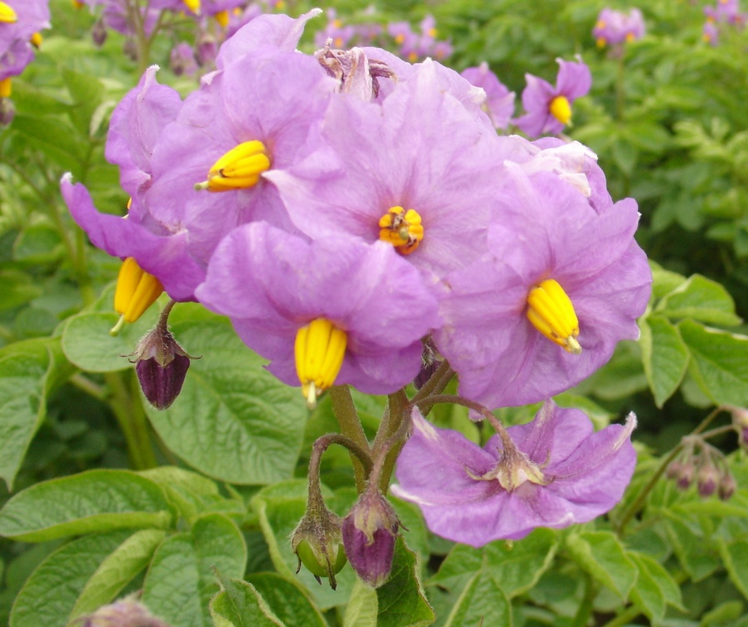
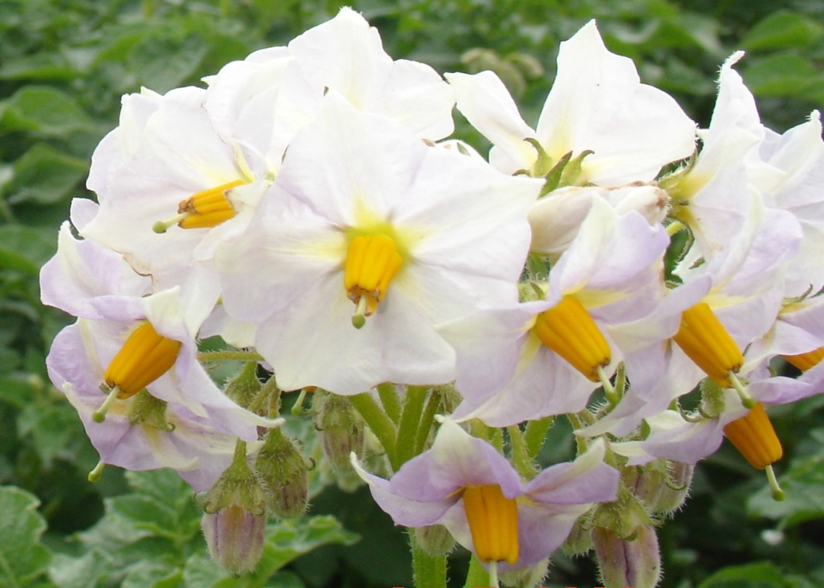
18
СПАСИБО ЗА ВНИМАНИЕ

Slide 7
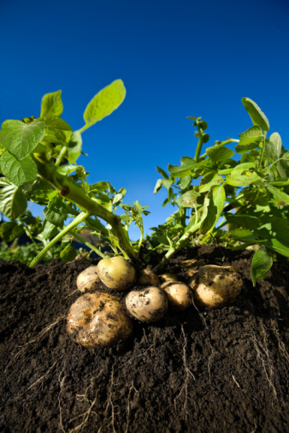
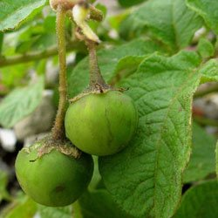
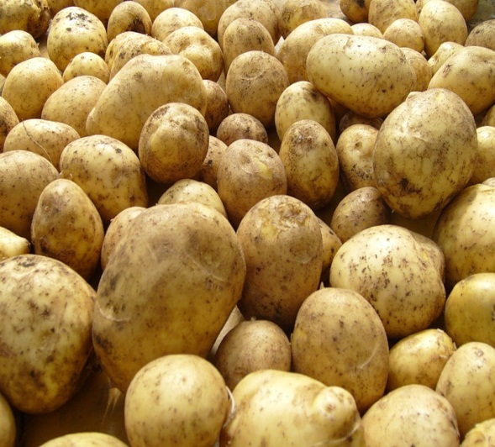
Семеноводство
Семеново́дство — отрасль растениеводства, занимающаяся массовым размножением семян районированных сортов для осуществления сортосмены и сортообновления.

Slide 8
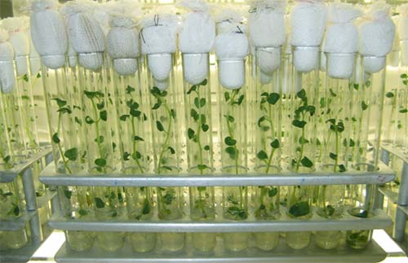
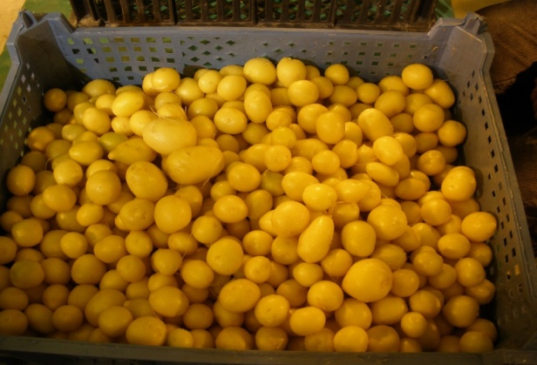
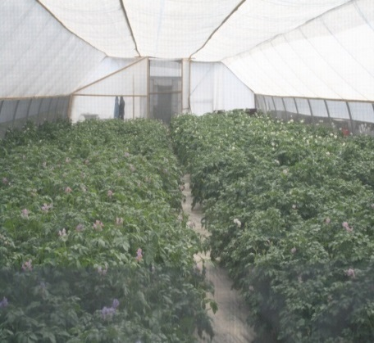
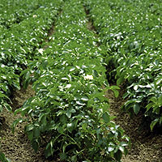
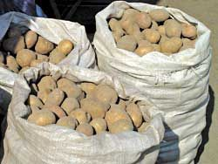
В 2017 году стартовала Федеральная научно-техническая программа развития сельского хозяйства на 2017 – 2025 гг.
Цель подпрограммы «Картофелеводство» - замещение импорта семенного картофеля к 2025 году
2017
2017
2017 - 2018
2018 - 2019
2019 - 2021
микрорастения → миниклубни → первое полевое поколение → супер-супер элита → супер элита → элита
 | Лаборатория микроклонального размножения | Лаборатория по производству миниклубней или теплицы туннельного типа | Теплицы туннельного типа или поле | Поле | Поле
Аэропоника | 64 шт. | 60 кг (6000 шт.) | 300 кг | 1,5 т | 7,5 т → 37,5 т
Грунт | 64 шт. | 10 кг (1000 шт.) | 50 кг | 250 кг | 1,25 т → 6,25 т

Slide 9
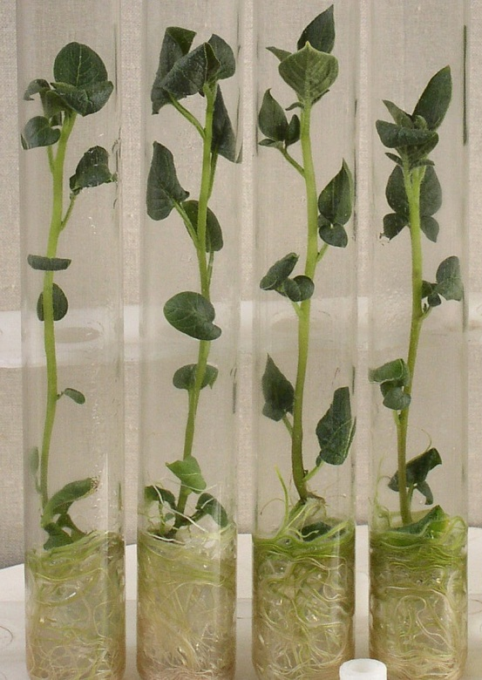
Схема оздоровления картофеля
оздоровление

Slide 10
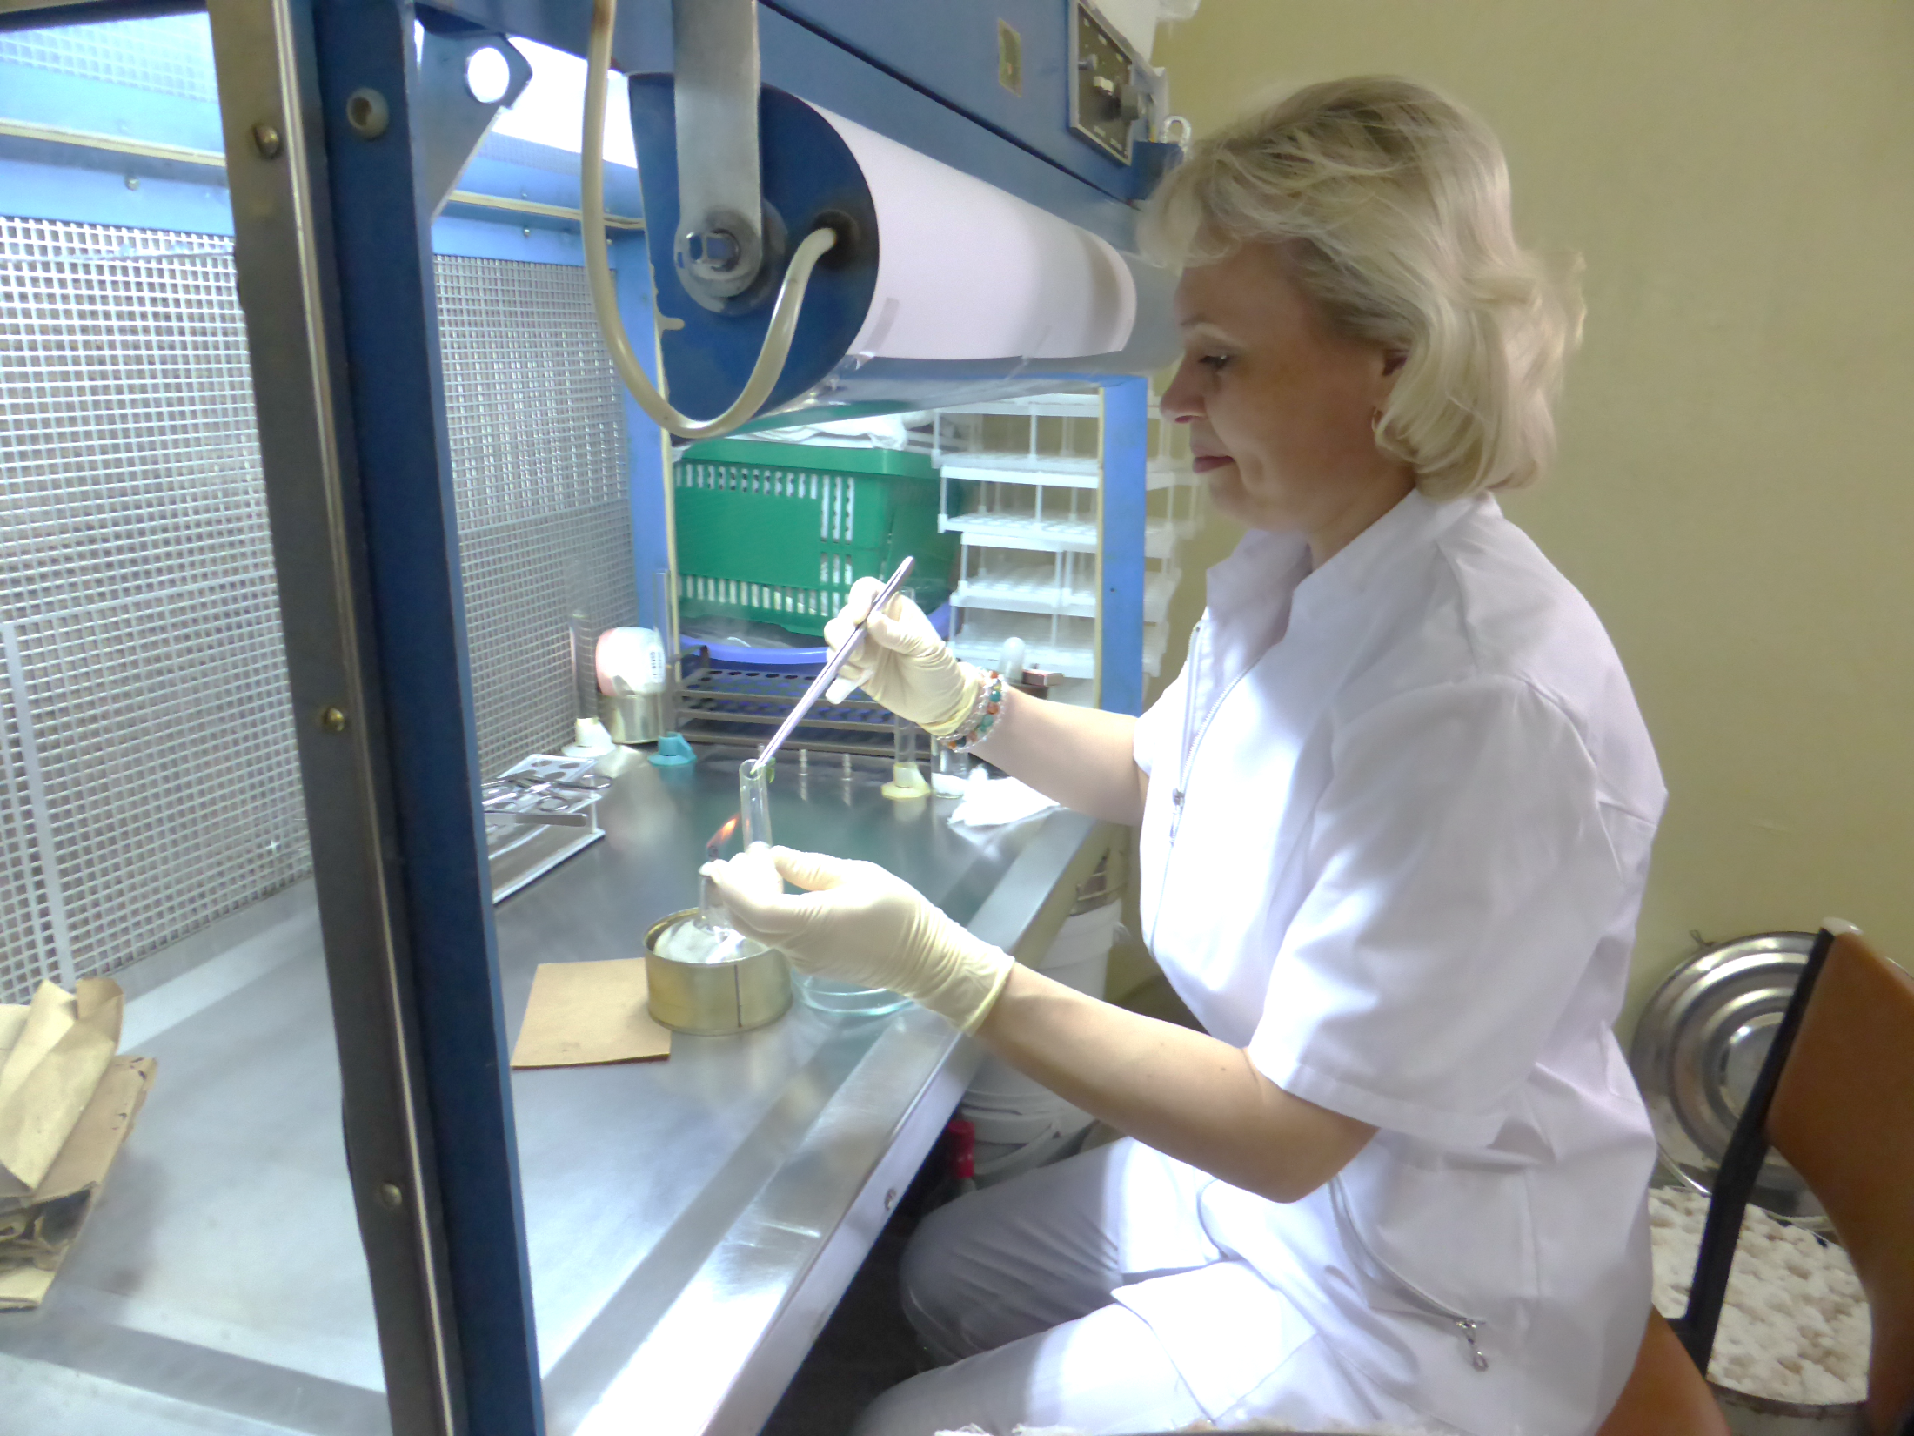
Оздоровление сорта методом апикальной меристемы

Slide 11
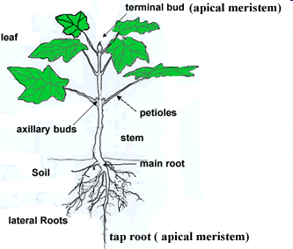
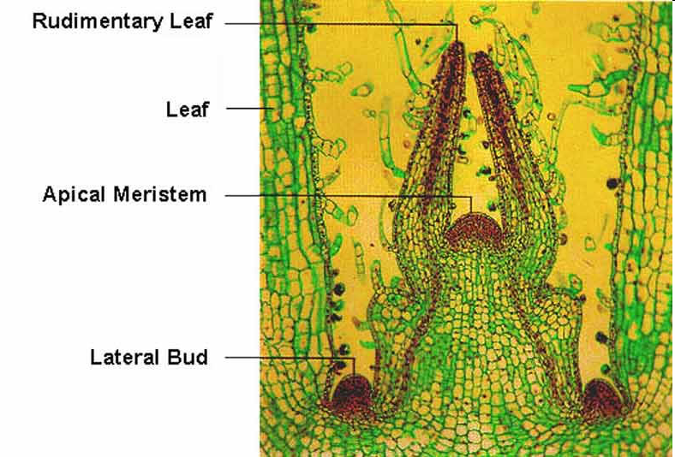

Slide 12
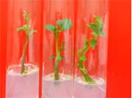
Начало программы – 2017 год – получение из микрорастений миниклубней
Категория семенного картофеля | Микрорастение | Миниклубни
Год | 2017 | 2017 – 2018
Новый сорт | 16 шт. | 2,5 кг
Контрольный сорт | 16 шт. | 2,5 кг
Необходимая для выращивания площадь, кв.м. | 0,64 | 21
Осенью 2017 года будет проведена научная конференция студентов – участников проекта с обсуждением полученных результатов, закладкой миниклубней на хранение до весны 2018 года, а также с дегустацией новых отечественных сортов картофеля и поощрением авторов лучших научно-исследовательских работ!

Slide 13
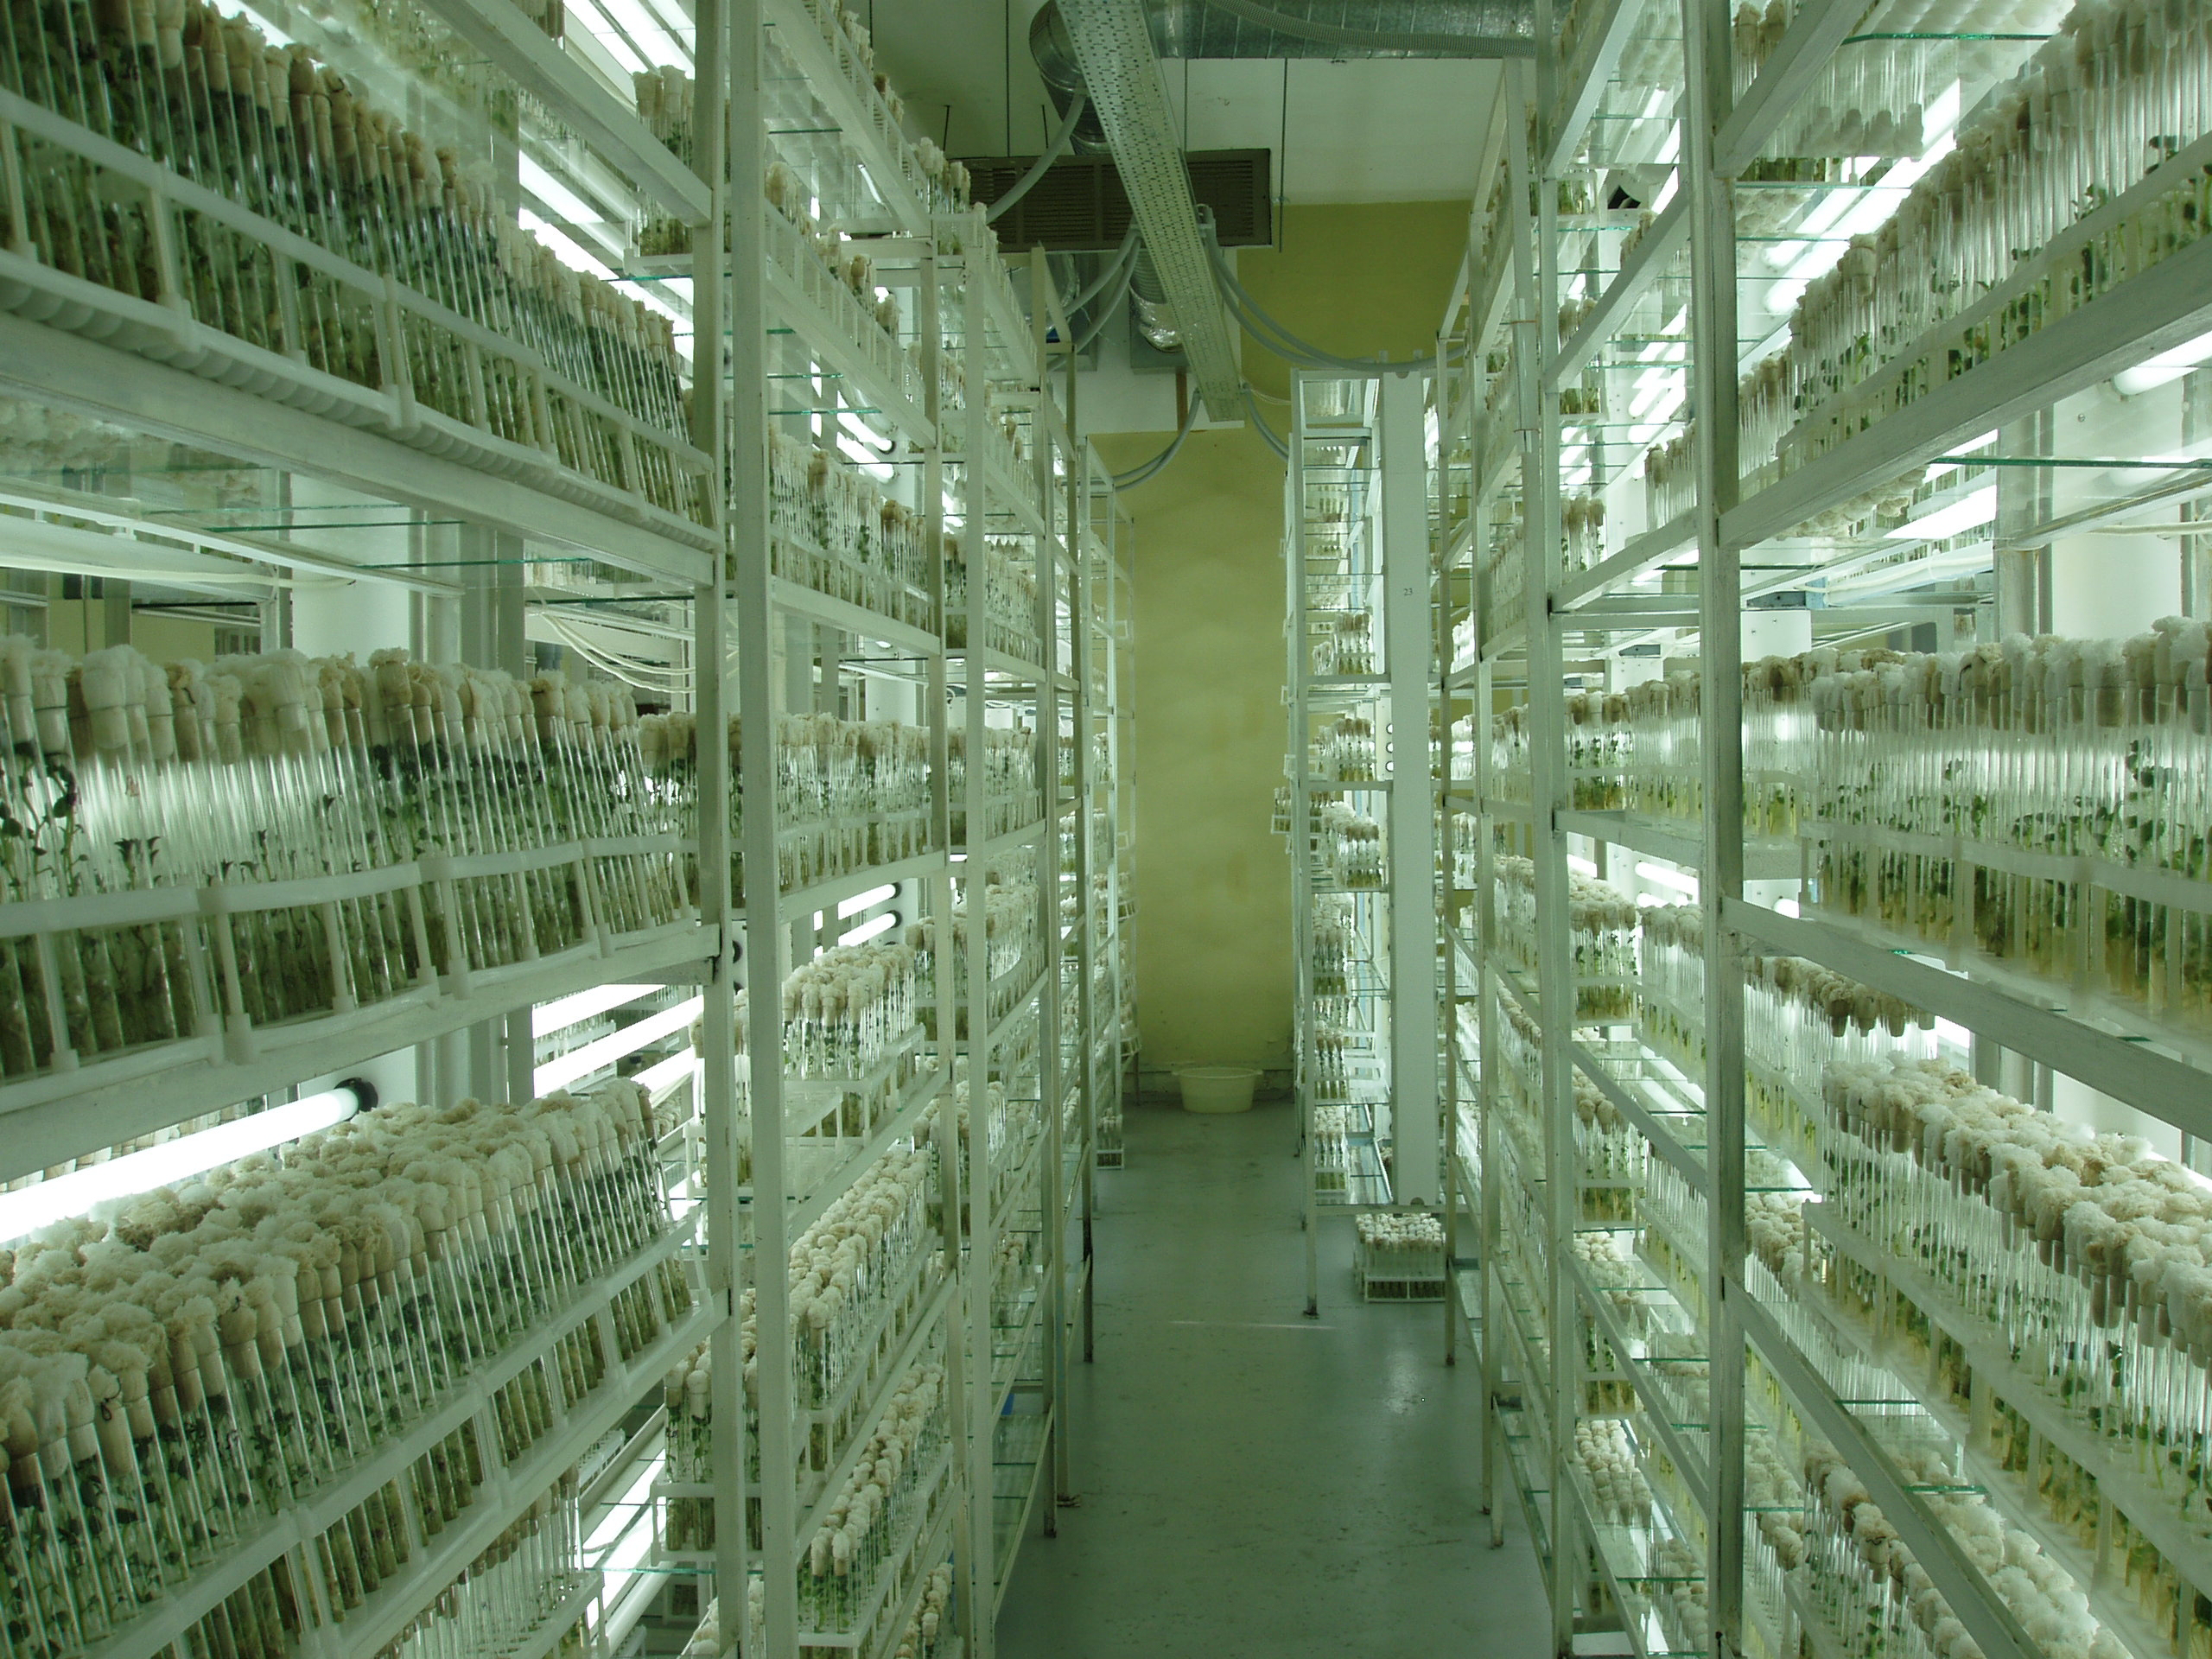
Массовое производство пробирочного материала

Slide 14
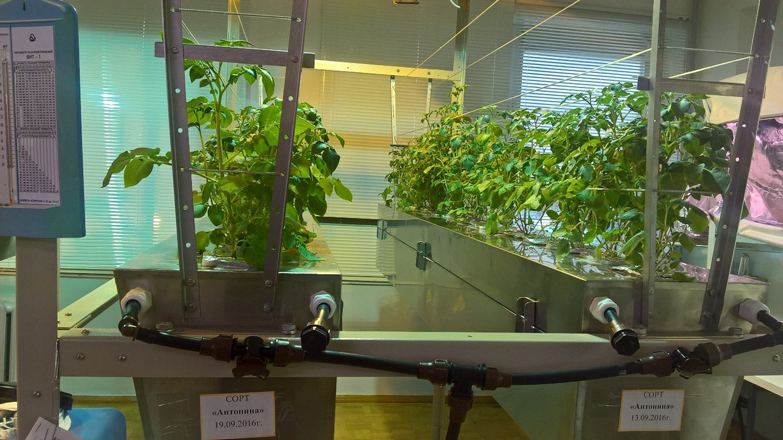
Аэропонная установка
Принципиальная схема
СибНИИСХиТ, г. Томск, 2017 г.

Slide 15
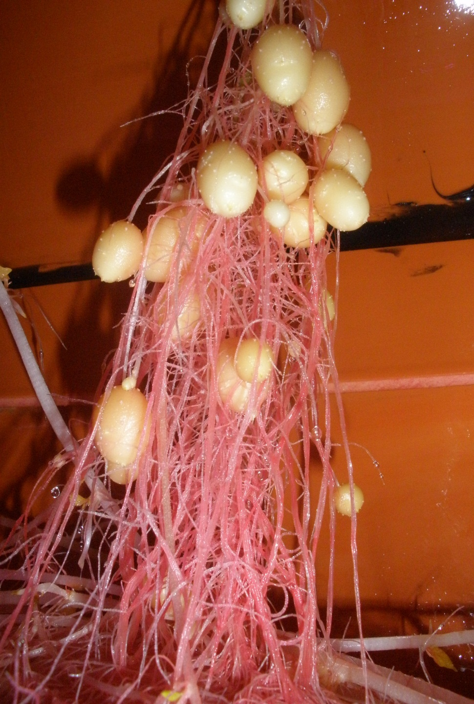
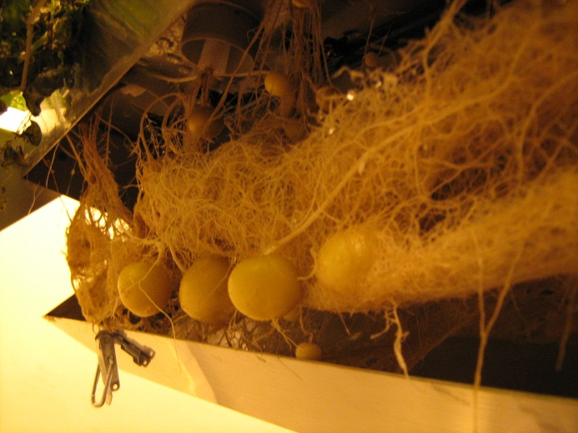
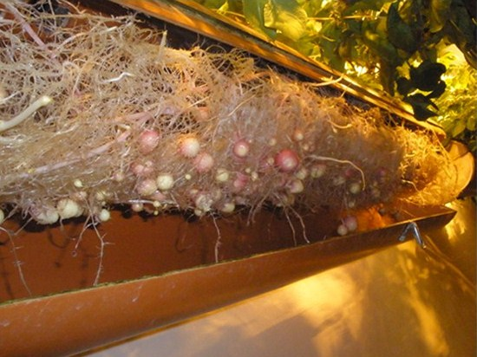
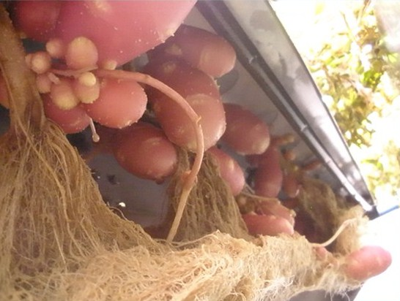
С использованием новой технологии выращивания оздоровленного семенного картофеля в аэропонных условиях можно получить от 100 до 250 клубней с куста за вегетацию в зависимости от сорта

Slide 16
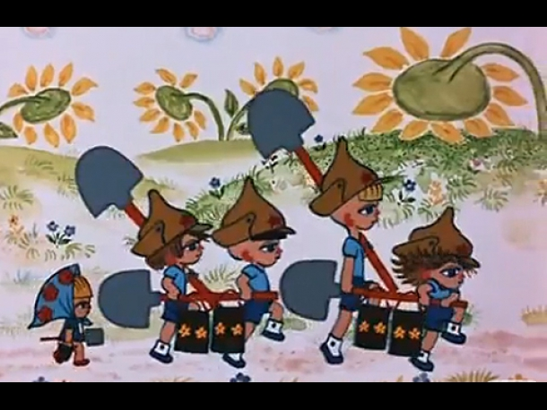
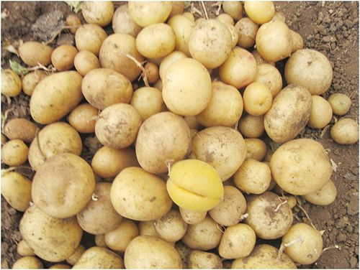
2018 год – получение из миниклубней первого полевого поколения семенного картофеля (ПП-1)
Категория семенного картофеля | Миниклубни | Первое полевое поколение
Год | 2017 | 2017 – 2018
Новый сорт | 2,5 кг | 30 кг
Контрольный сорт | 2,5 кг | 30 кг
Необходимая для выращивания площадь земли, кв.м. | 21 | 105

Slide 17
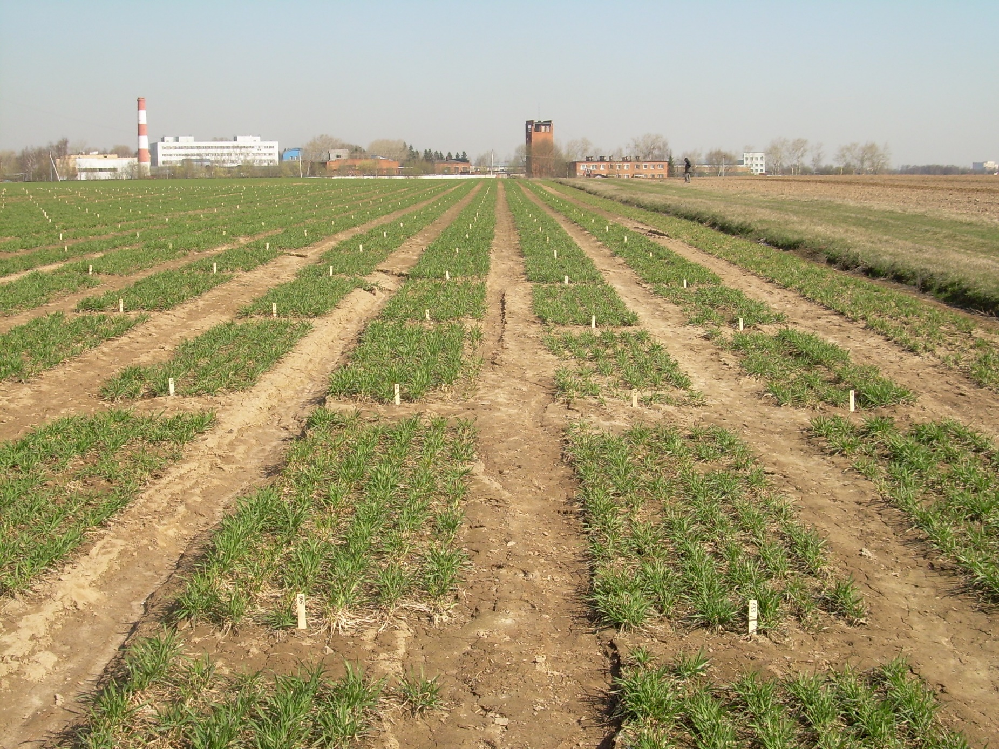

Slide 23
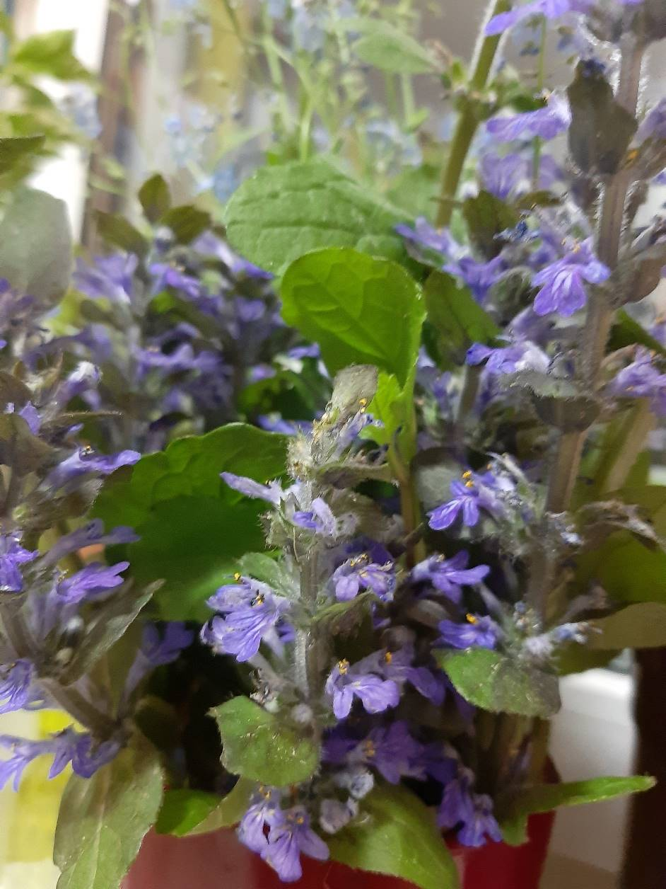
ФОРМУЛА ЦВЕТКА

Slide 24
ФОРМУЛА ЦВЕТКА Живучка ползучая Семейство Губоцветные
↑Ч(5)Л(2+3)Т4П(2)

Slide 26
ФОРМУЛА ЦВЕТКА Лук Семейство луковые
*О(3+3)+Т(3+3)+П1

Slide 27
СПАСИБО за ВНИМАНИЕ!

